Slide 1
СОВРЕМЕННЫЕ МЕТОДЫ ПРОПАГАНДЫ ЭКСТРЕМИЗМА

Slide 2
Распространению идей экстремизма способствуют их активная пропаганда, когда наряду с традиционными методами представителями экстремистских течений широко используют современные технологии, в первую очередь сеть Интернет.

Slide 3
Через наиболее популярные социальные сети Facebook, Twitter, ВКонтакте, мессенджер Telegram идет массированный поток пропаганды со стороны экстремистских структур.

Slide 4
В качестве коммуникативной площадки в сети Интернет для организации взаимодействия с потенциальными членами террористами также используются авторские блоги и интернет-форумы, в которых общение между пользователями организовано в свободной форме, а граница между производителями и потребителями информации стёрта.

Slide 5
Социальные сети предоставляют широкие возможности для пропаганды экстремистских взглядов:
размещаемая личная информация дает возможность для целенаправленного распространения материалов, рекламы групп, определенной возрастной группы пользователей для оказания максимального на них влияния.
большую часть подписчиков социальных сетей составляет молодежь, представляющая благодатную почву для продвижения идей религиозного экстремизма из-за внушаемости данной группы лиц;
отсутствие эффективной цензуры. Учитывая скорость и масштабы распространения экстремисткой литературы, фото- и видеоматериалов в социальных сетях правоохранительные органы не успевают реагировать, не получая вовремя информацию о наличии данных материалов в Сети.
при политическом экстремизме помимо информационных функций социальные сети могут также выполнять функции по организации и координации массовых акций, имеющих своей целью открытую конфронтацию законно избранной власти.

Slide 6
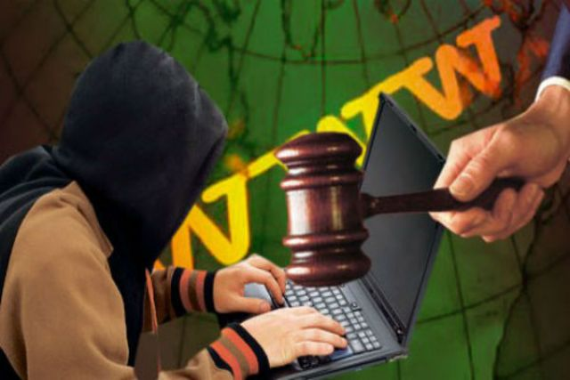
«10 апреля 2017 года в Павлодаре в ходе республиканского оперативно-профилактического мероприятия "Правопорядок" сотрудниками Управления по борьбе с организованной преступностью при поддержке бойцов подразделения специального назначения ДВД области, совместно с ДКНБ по Павлодарской области, задержан Ж., 1996 года рождения. Задержанный посредством социальных сетей
и интернет-мессенджеров
пропагандировал идеи
терроризма и религиозного
экстремизма, а также хранил и
распространял материалы
указанного содержания»
(Kazakhstan Today).

